Slide 1

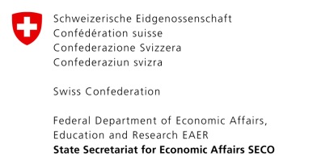


Stručno-naučna konferencija TOPS 2025 Hotel Palisad, Zlatibor 02. jun 2025.
Пословно удружење „Топлане Србије“
Društvo termičara Srbije
TEHNO-EKONOMSKA ANALIZA KORIŠĆENJA OTPADNE TOPLOTE IZ ŽELEZARE ZA DALJINSKO GREJANJE
Vladimir Stevanović¹, Jugoslav Pavlović²
¹Univerzitet u Beogradu, Mašinski fakultet, Beograd
²Delta inženjering d.o.o., Beograd

Slide 2
Uvod
Sistemi daljinskog grejanja (SDG) su pogodni za korišćenje niskotemperaturske otpadne toplote (OT)
SDG koji koriste barem 50% OT su energetski efikasni (Direktiva EU o energetskoj efikasnosti)
OT u metalurgiji, primer železare HBIS GROUP Iron&Steel d.o.o. u Smederevu:
Merenja raspoložive otpadne toplote
Varijante rešenja za korišćenje OT
Investicije i eksploatacioni troškovi
Isplativost daljinskog grejanja Smedereva iz Železare

Slide 3
Izvori OT u Železari Smederevo
OT raspoloživa za SDG iz pogona:
Aglomeracije,
Konvertorske čeličane,
Tople valjaonice
Energane
OT iz visokih peći se već koristi u železari u energani i toploj valjaonici kao delimična supstitucija prirodnog gasa
Merenjima protoka fluida i temperature utvrđene su snage OT

Slide 4
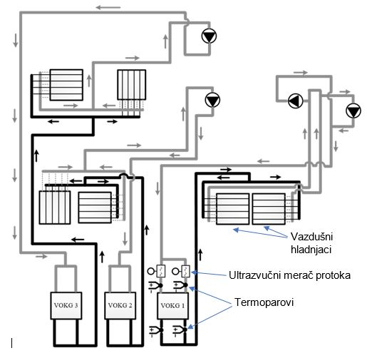
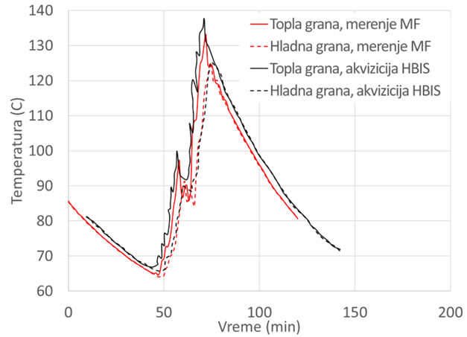
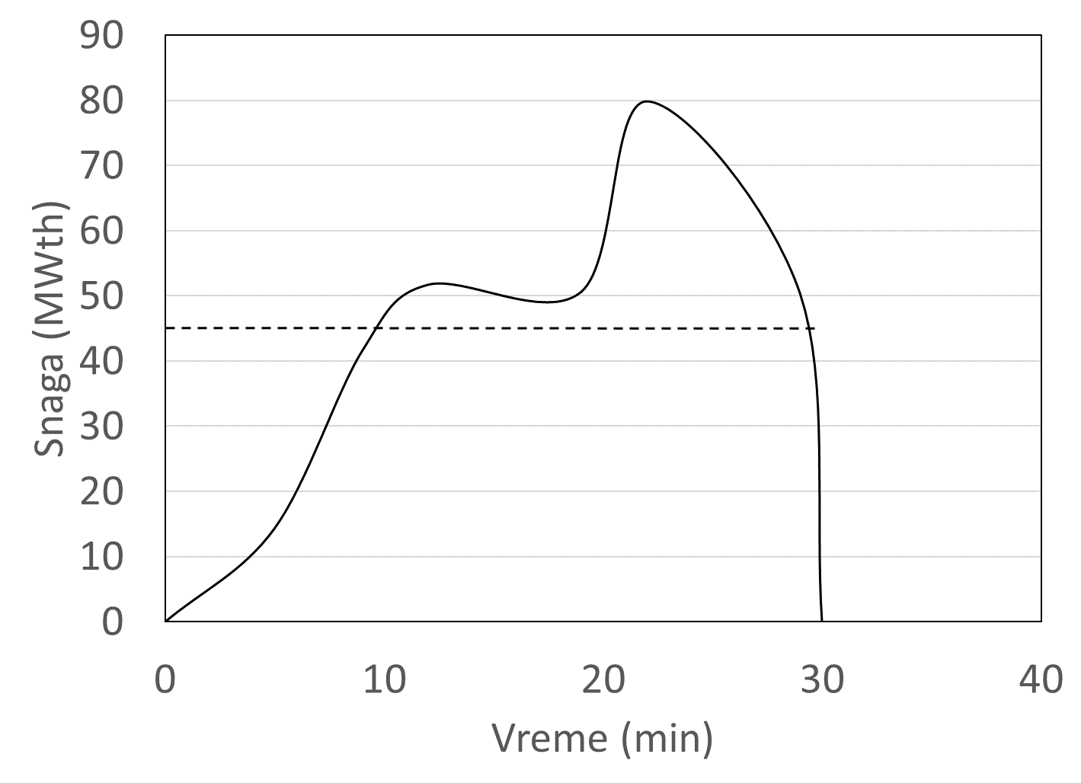
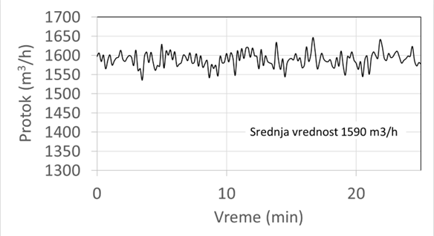
OT u čeličani

Slide 5
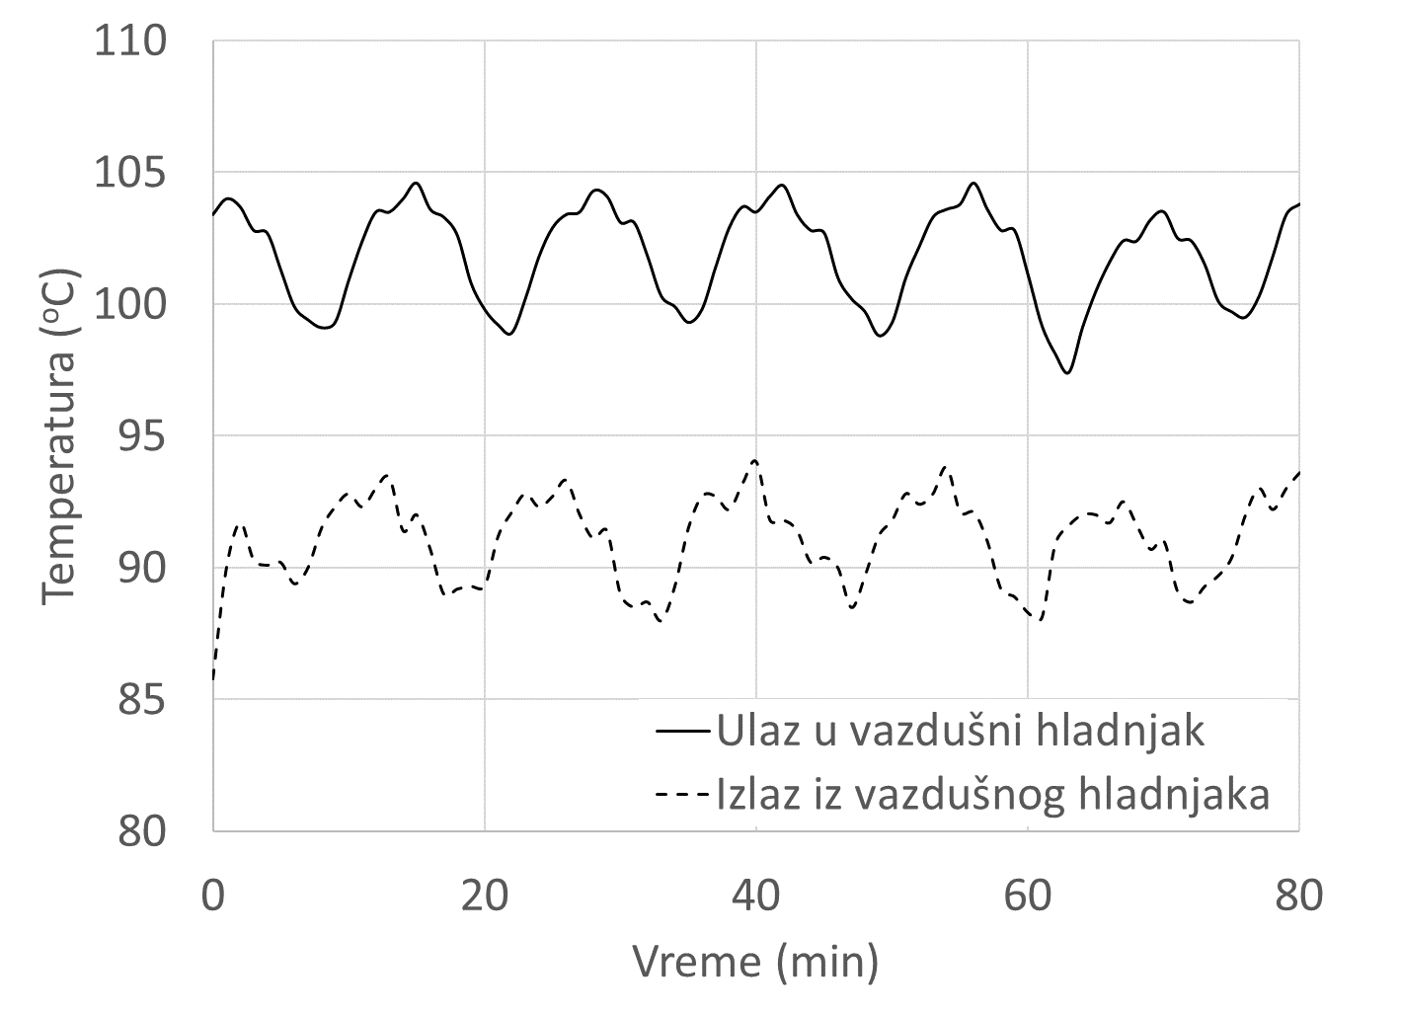
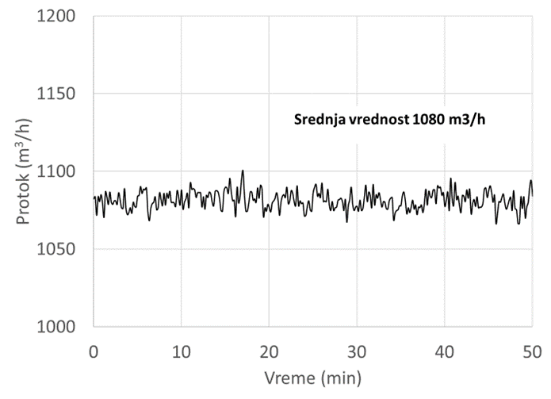
OT u toploj valjaonici
Temperature rashladne vode na ulazu i izlazu vazdušnog hladnjaka u okviru rashladnog sistema potisne peći u toploj valjaonici
Protok rashladne vode kroz vazdušni hladnjak u okviru rashladnog sistema potisne peći u toploj valjaonici
Snaga otpadne toplote dimnog gasa koji se ispušta u atmosferu:
protok dimnog gasa 100 000 Nm³/h,
temperatura dimnog gasa na izlazu iz dimnjaka je 580 ºC,
hlađenjem dimnog gasa do 140 ºC dobila bi se snaga otpadne toplote od 16 MWth.

Slide 6
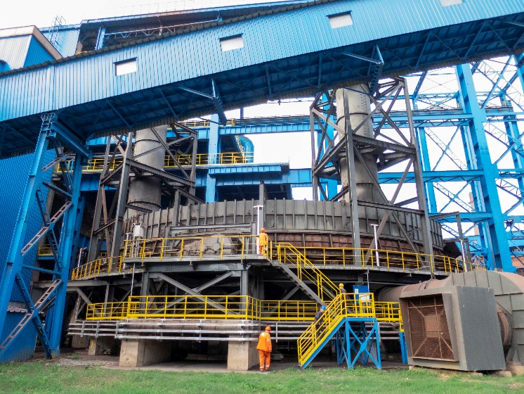
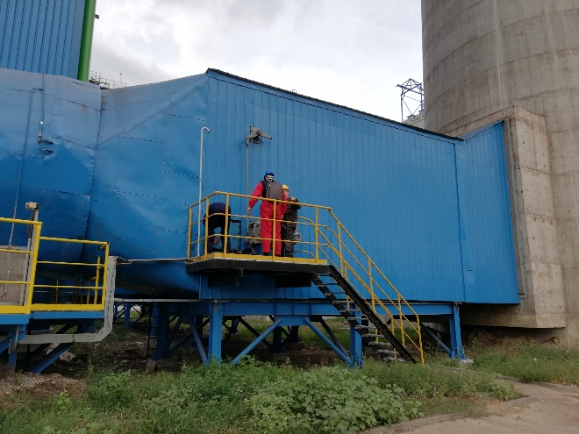
OT u aglomeraciji
Čašasti hladnjaci
Temperatura vrelog vazduha u dva dimnjaka koji
pokrivaju 1/3 hladnjaka: 260 ºC
Protok vazduha: 260 000 Nm³/h
Snaga otpadne toplote: 11 MWth
Dimni gas iz aglomeracije (sagorevanje prirodnog gasa i visokopećnog gasa)
Iz prečišćenog dimnog gasa nakon odsumporavanja, a ispred dimnjaka, temperature 95 ºC i protoka 525000 Nm³/h, hlađenjem do 80 ºC dobija se 3 MWth.

Slide 7
Raspoloživa OT u Železari Smederevo
Izvor:
Konvertorska čeličana: 30 ÷ 56 MWth
(proizvodnja čelika 900 000 ÷ 1 800 000 t/god.)
Topla valjaonica: 29 MWth
(proizvodnja čelika > 1 350 000 t/god. pored koračne radi
i potisna peć) ,
0 MWth (radi samo koračna peć)
Aglomeracija: 11 MWth + 3 MWth = 14 MWth
Energana: 4 MWth
Proizvodnja čelika (t/god.) | Raspoloživa otpadna toplota (MWth)
 | Konvertorska čeličana | Topla valjaonica | Aglo-meracija | Energana | Ukupno:
900 000 | 30 | 0 | 8 | 3 | 41
1 400 000 | 45 | 23 | 11 | 4 | 83
1 800 000 | 56 | 29 | 14 | 4 | 103

Slide 8
Izvori OT i projektovana mreža SDG
Pogled na Železaru sa naznačenim izvorima otpadne toplote, pumpnom stanicom i trasom toplovoda (oznake na slici: RT – razmenjivač toplote, ČE – čeličana, TV – topla valjaonica, ČH – čašasti hladnjak, OD – odsumporavanje, AG – aglomeracija, EN – energana, PS pumna stanica)

Slide 9
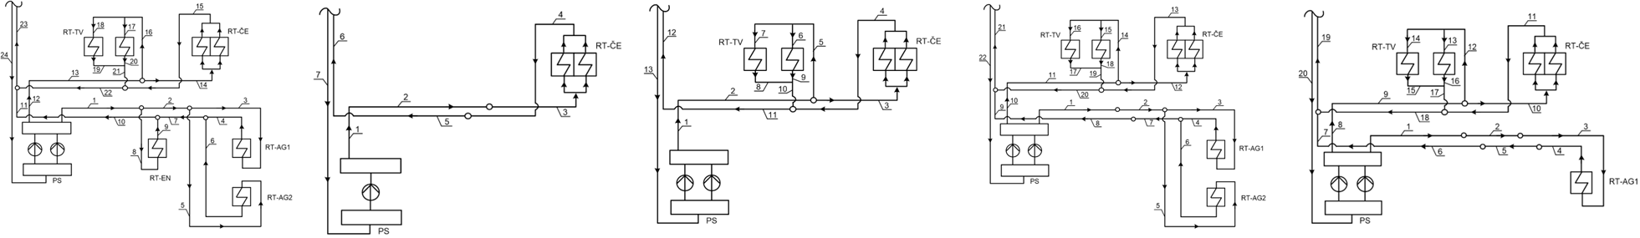
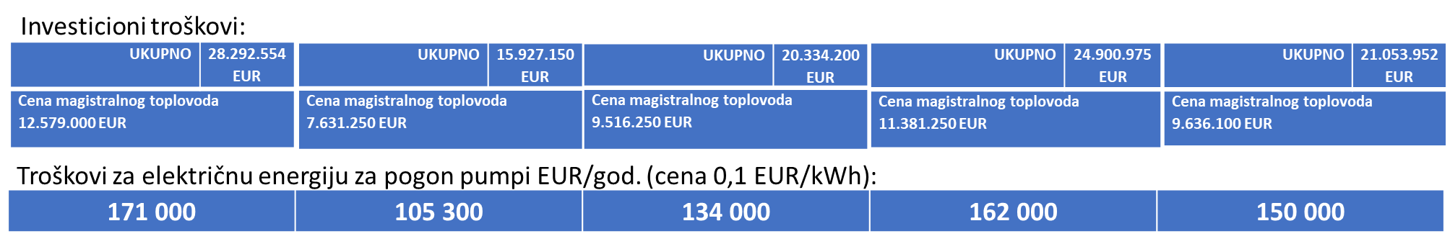
Varijantna rešenja (1 - 5) - Troškovi

Slide 10
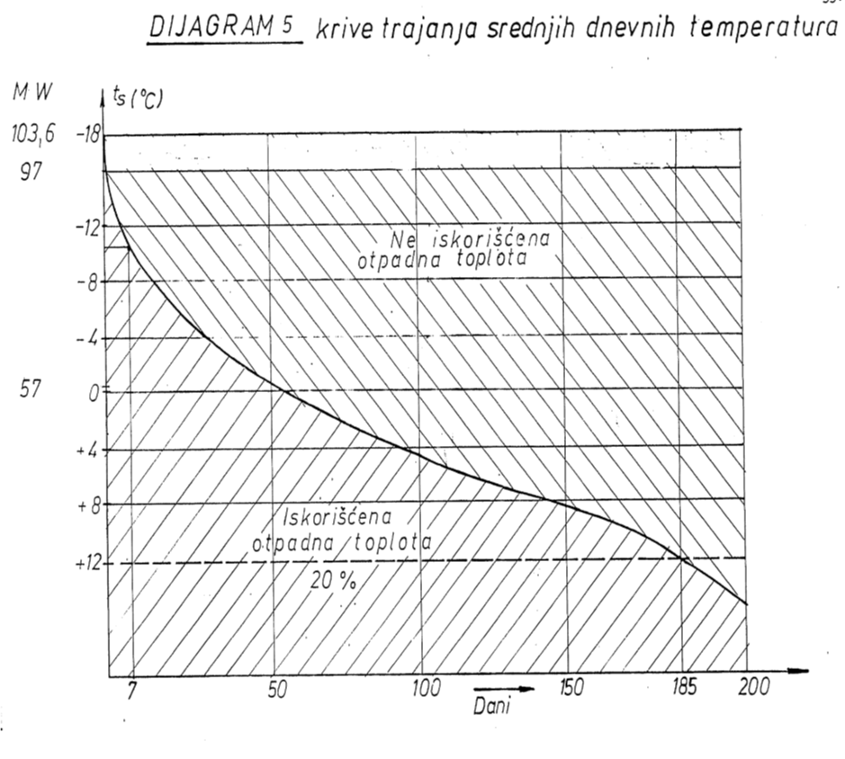
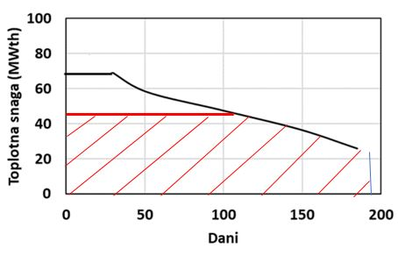
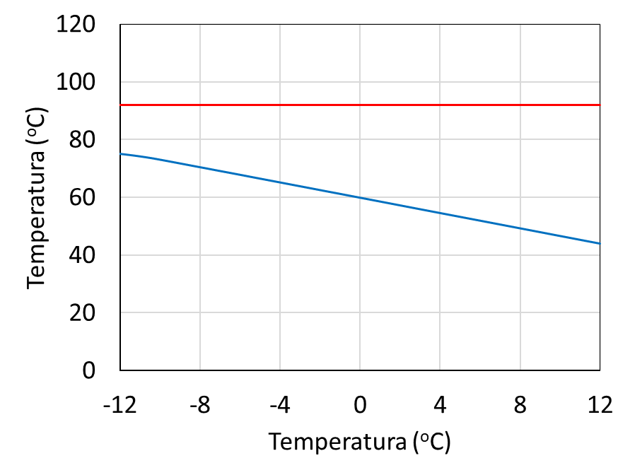
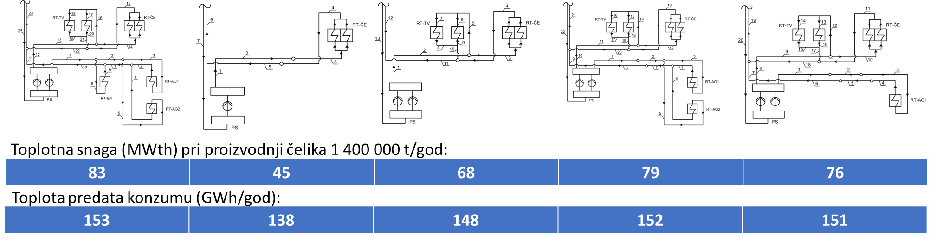
Varijantna rešenja (1 - 5) – Isporučena toplota
Sadašnje stanje (2022. god.)
Nominalna snaga kotlova 68 MWth
Snaga potrošnje konzuma
Pokrivanje baznog toplotnog opterećenja
Železara
Potrošači

Slide 11
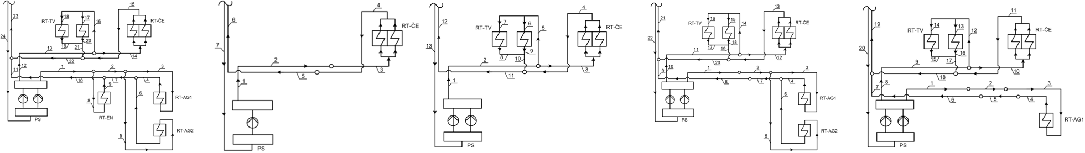
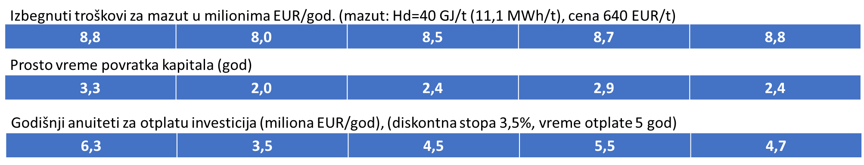
Varijantna rešenja (1 - 5) – Izbegnuti troškovi

Slide 12
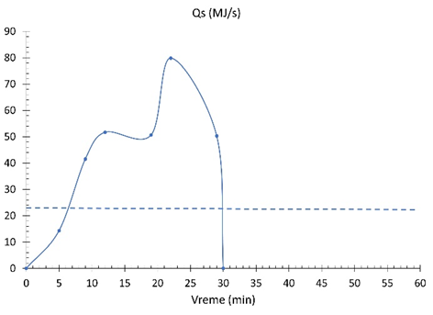
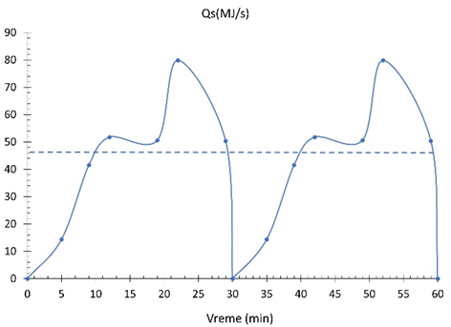
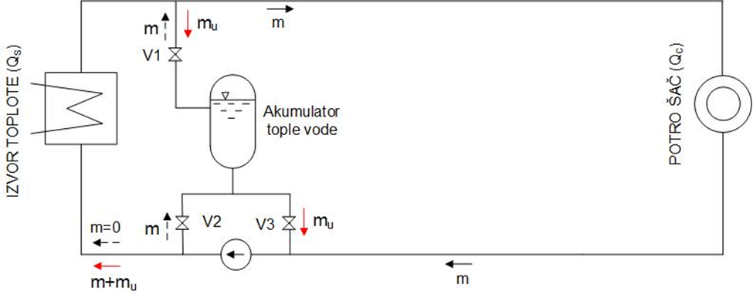
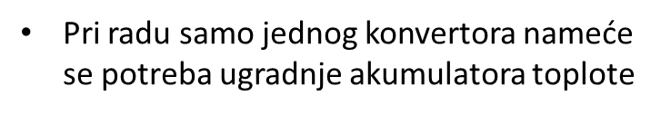
Akumulacija toplote
Najveća neravnomernost u snazi otpadne toplote je u konvertorskoj čeličani.
Jedan konvertor u radu
Dva konvertora u radu
Pri radu dva ili tri konvertora zgrade potrošača mogu da akumuliraju i odaju toplotu u periodima od 15 min, bez narušavanja komfora grejanja.
Ne sagledava se potreba za akumulacijom u izvoru.

Slide 13
Zaključak
Ekonomski najpovoljnija Varijanta 2 pokriva baznu potrošnju toplote za spoljnje temperature više ili jednake +4 ºC
Toplotni izvori u gradu moraju biti u rezervi za snabdevanje toplotom kada Železara nije u radu i eventualno za pokrivanje vršnog opterećenja.
Godišnji izbegnuti troškovi za mazut su 8 – 8,8 miliona EUR
Vreme povratka investicije 2 – 3,3 god.
Korišćenjem otpadne toplote iz Železare smanjuje se emisija CO₂ u značajnom iznosu od preko 36 000 t, uz smanjenje emisije čađi i zagađujućih SO₂ i NOx gasova.

Slide 14
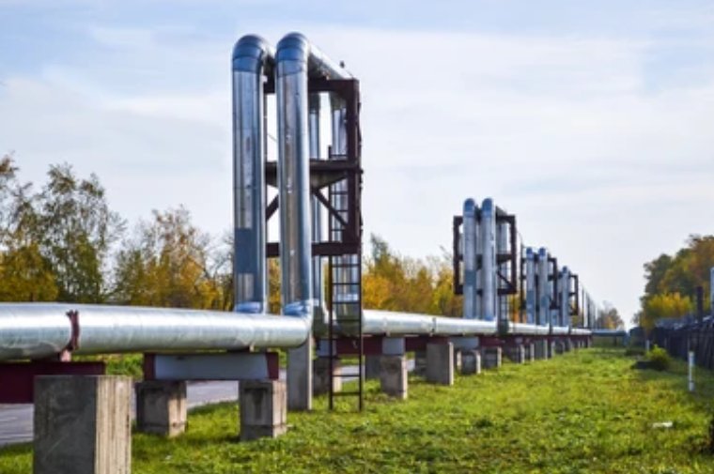

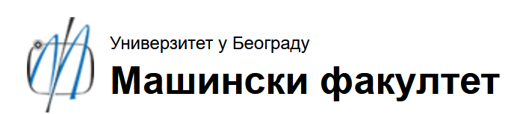
Hvala na pažnji!
Vladimir Stevanović, vstevanovic@mas.bg.ac.rs
Jugoslav Pavlović
j.pavlovic@deltainzenjering.rs

